Slide 1

Bootcamp Project Manager
Семинар 3. Бизнес-функциональные требования, Техническое задание и Product Vision

Slide 2
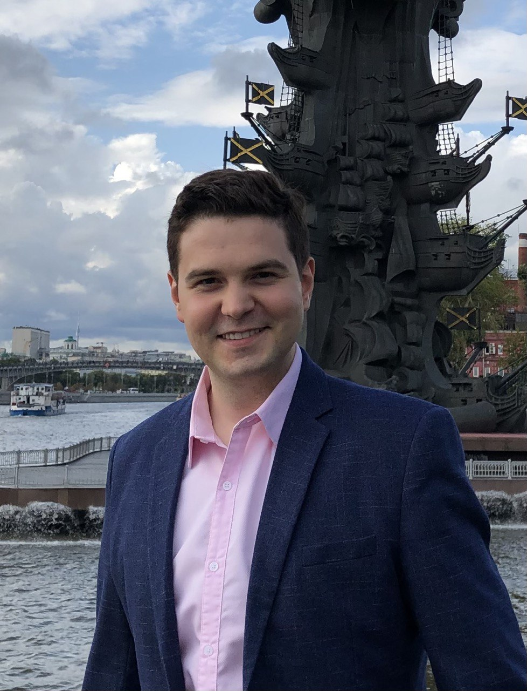




Игорь Зуриев
Давайте знакомиться!
Project Manager / АО «МАШ»
PM в строительных и финансовых ИТ-проектах
Декан факультета GeekBrains «Руководитель проектов в строительстве»
Лукойл, Проектный офис при Президенте одной из стран СНГ, Международный аэропорт Шереметьево
ИТ-проекты по автоматизации финансовых систем
Проекты по строительству ГПЗ и магистрального газопровода

Slide 3
План
Bootcamp. Project manager
С чего начать свой первый проект
Как идентифицировать заинтересованные стороны проекта
Бизнес-функциональные требования, Техническое задание и Product Vision
Что такое содержание проекта и содержание продукта
Что такое дорожная карта проекта
Как сформировать иерархическую структуру работ
Как построить план-график своего проекта
Как идентифицировать и оценить риски проекта
Как определить команду проекта
Что такое Устав проекта
Как начать реализацию проекта
Традиционные методологии разработки
Итеративная разработка
Что делать, если сроки проекта близки к провалу
Как выстроить работу команды так, чтобы всё успеть
Как комбинировать различные методологии управления разработкой продукта
Управление командой проекта
Что нужно для завершения проекта
Как проанализировать свой проект при его завершении
Как извлечь опыт из своего проекта

Slide 4

Bootcamp. Project manager
Важная информация
Пройди все 20 семинаров и получи крутые штуки от GB

Slide 5

Что будет на семинаре сегодня
Bootcamp. Project manager
Бизнес-функциональные требования
Техническое задание
Product Vision
Кто всё это создаёт?
Кейсы

Slide 6
Вопрос
Что такое Product Vision?

Slide 7

Product Vision
Bootcamp. Project manager
Это документ, кратко описывающий с точки зрения бизнеса цели создания продукта, его концепцию, развитие, целевое состояние и место среди других продуктов на рынке.
На основании бизнес-кейса и Product Vision менеджер проекта управляет содержанием проекта.

Slide 8
Вопрос
Что такое Бизнес-функциональные требования (БФТ)?

Slide 9

БФТ
Bootcamp. Project manager
Бизнес-функциональные требования – это основной способ передачи требований от владельца продукта или бизнес-заказчика команде проекта.
Например:
отображение имени на экране
распечатка закрывающей документации
заведение нового клиента в систему

Slide 10
Вопрос
Что такое Техническое задание (ТЗ)?

Slide 11

ТЗ
Bootcamp. Project manager
Техническое задание – подробная конфигурация сооружаемого ПО с описанием свойств характеристик назначений каждого элемента и компонента продукта.
Документ-задание на разработку продукта.
Документ для приёмочного тестирования.

Slide 12

Кейсы
Bootcamp. Project manager

Slide 13

Bootcamp. Project manager
Кейс 1
Проект по разработке сайта
БФТ, ТЗ или Product Vision?
Какие документы перед Вами?

Slide 14

БФТ для создания сайта
Bootcamp. Project manager
Для удобства документ разбит на несколько разделов:
Бизнес-требования. Это самые приоритетные требования, которые определяют цель создания сайта и задачи.
Дизайнерские требования. Здесь описаны цвета, шрифты, стилистика будущего сайта. Они должны совпадать с идеей или фирменным стилем заказчика.
Требования пользователей сайта. В данном блоке прописано, какую информацию может просматривать/добавлять/редактировать пользователи сайта. Например, менеджеру по продажам в интернет-магазине нужен только доступ к заказам, а бухгалтеру – к счетам и отчетам.
Требования посетителей сайта. Здесь описан путь посетителя на сайте. Если проект очень крупный, составляется полноценная концепция поведения аудитории – Customer Journey Map.

Slide 15

Bootcamp. Project manager
Проект Разработка онлайн системы резервирования автомобилей
Документ ИТ-проект для рынка России представляет функцию онлайн резервирования автомобилей в дополнение к текущим ИТ-продуктам компании «А». Благодаря новой возможности покупатель сможет закончить все необходимые шаги резервирования автомобиля на сайте и отправить свои данные напрямую дилеру, сократив при этом временные затраты на оформление документов в дилерском центре.
В 2021 году компания «А» должна будет сфокусировать свое внимание на подключении к данной функции подержанных автомобилей, а затем в 2022 году уже будут подключены и новые автомобили.
Кейс 2
Какой документ перед Вами?

Slide 16
Вопрос
В какой последовательности эти документы появляются?

Slide 17

Bootcamp. Project manager
Последовательность
Сформировать Product Vision
Собрать БФТ
Написать ТЗ на разработку продукта

Slide 18
Вопрос
Кто готовит Product Vision, БФТ и ТЗ?

Slide 19

Кто готовит Product Vision, БФТ и ТЗ?
Bootcamp. Project manager
Product owner
Иногда с помощью Project manager-а, особенно ТЗ

Slide 20
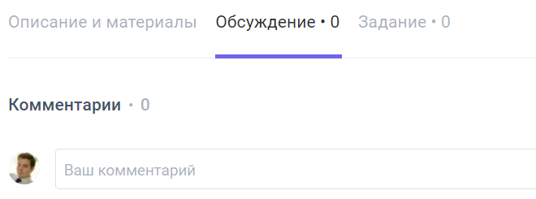
Поделитесь с нами обратной связью
Bootcamp. Project manager
В формате ДТП
Достижения
Трудности
Предложения

Slide 21


Благодарю за внимание!
Мои контакты:
@igor_zuriev
i.zuriev@gmail.com

